Slide 1
校园外卖系统
组长： 组员：
指导教师：

Slide 2
CONTENTS
1
项目
分工
2
需求
分析
3
系统
设计
4
系统
实现
5
系统
测试
6
总结
展望

Slide 3
0 1
项目组员分工

Slide 4
分工介绍
： 数据库表的设计与搭建，
搜索功能与推荐功能的实现、
算法实现、系统测试、PPT制作
1
：登录注册界面、订单管理、个人信息管理的实现，PPT制作
用户体验的优化、文档的编写
3
分工介绍
2
: 主界面实现、系统测试、
PPT制作、评论和回复界面实现
界面的优化、UML图的制作

Slide 5
0 2
系统需求分析

Slide 6
项目要求
数据库建表，服务器平台搭建，网页界面设计
用户登录，包括商家、用户
用户修改个人信息，电话，送餐地址，密码等
管理员可对用户信息进行查看和管理；管理员对商家进行查看和管理；
商家录入菜单：
餐点信息包括：
1.餐点名称
2.餐点类型（饮料、小吃、主食）
3.库存数量
4.餐点单价
5.餐点图片
菜单的修改、删除
根据类型或关键字筛选相关菜单
用户登录，选择餐点加入购物车
购物车内餐点数量的修改、删除
用户订单提交
商家确认点单，库存数量修改
历史订单查询，根据用户号或者用户信息查询用户历史订单
餐点欢迎度分析，统计各类餐点的选购频率，按频率排序
项目要求

Slide 7
业务流程描述
系统功能模块的划分
校园外卖
顾客
店家
查看订单
下单
编辑个人资料
开店(后)
浏览菜单
编辑个人资料/修改密码
编辑店铺资料
搜索美食(按类别，自动按销量排序)
订单处理
添加/删除/修改餐点
全部
小吃
主食
饮料

Slide 8
业务流程描述
系统功能模块的划分
校园外卖
管理员
顾客管理
店家管理
查看/修改顾客
审核店铺
添加顾客
添加店家
订单管理
查看/修改店家

Slide 9
业务流程描述
处理流程的分析
个人信息修改
用户充值
开始
新用户？
选择
用户退出
结束
是
否
注册
浏览菜品
加入购物车
下单
登录
钱够？
是
否
下单成功
提醒用户充值

Slide 10
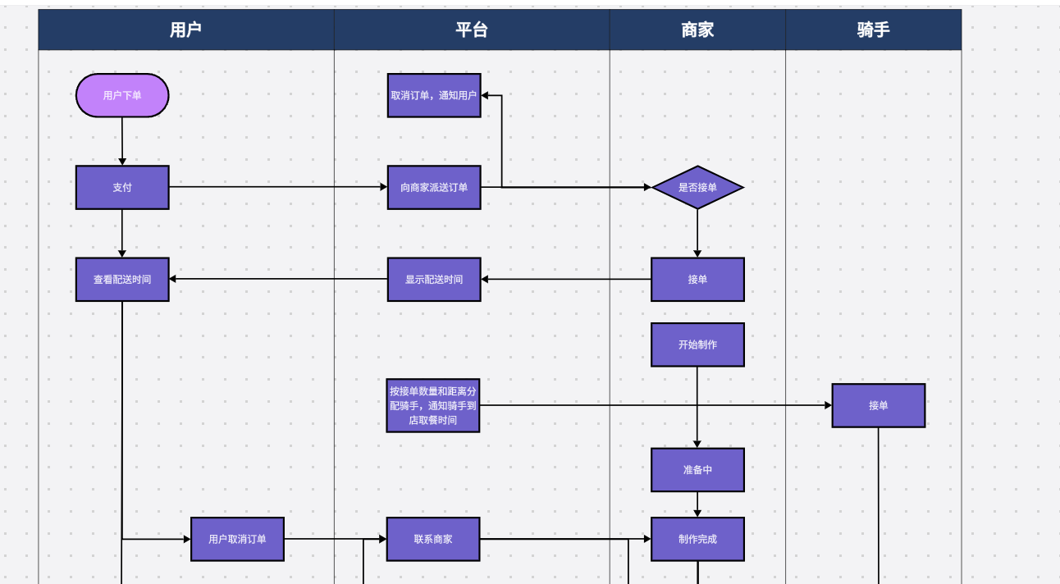
业务流程描述
流程图

Slide 11
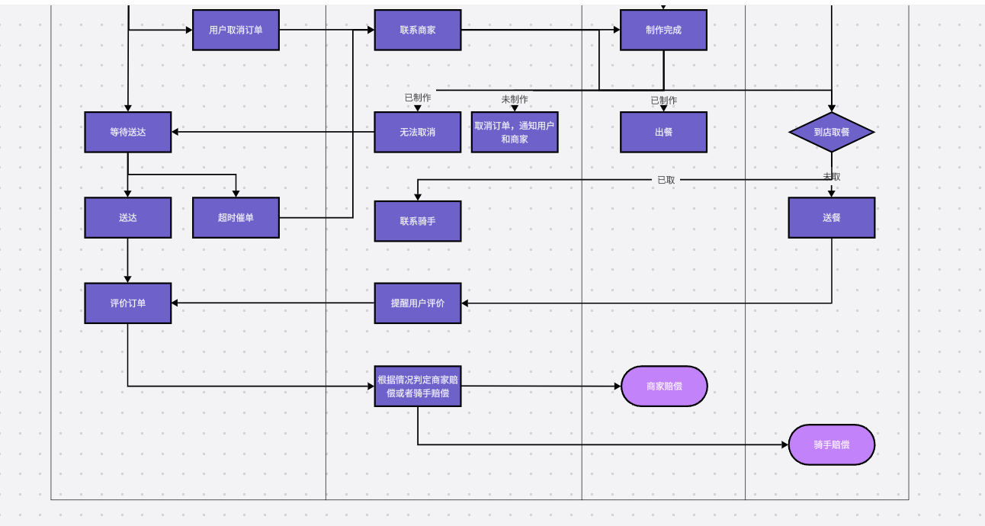
业务流程描述
流程图

Slide 12
用例图
注册
忘记密码
密保问题找回密码
登录
浏览店铺和菜品
加入购物车
结算
查看个人信息
修改个人信息
顾客
查看订单
注销

Slide 13
用例图
注册
忘记密码
密保问题找回密码
编辑个人资料
登录
申请开店
修改店铺信息
店家
编辑菜品信息
接单
注销
订单处理
拒绝

Slide 14
添加用户
用例图
顾客管理
查看当前用户
修改已有用户信息
登录
店家管理
添加店家
查看当前店家
管理员
修改已有店家信息
开店申请审核
查看订单
订单条件搜索
注销

Slide 15
0 3
系统设计

Slide 16
软件层次架构
客户界面模块
系统调度程序
数据库接口
用户模块
商家模块
登录、注册、修改密码
修改个人信息
下订单
，
结算
修改个人信息
修改个人信息
下订单
，
结算
数据库接口
更新数据库

Slide 17
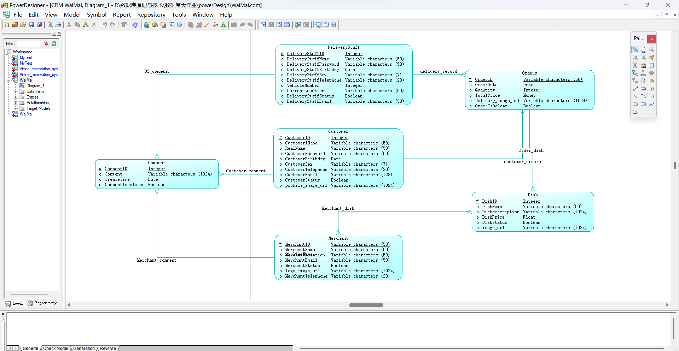
业务流程描述
数据库概念模式

Slide 18
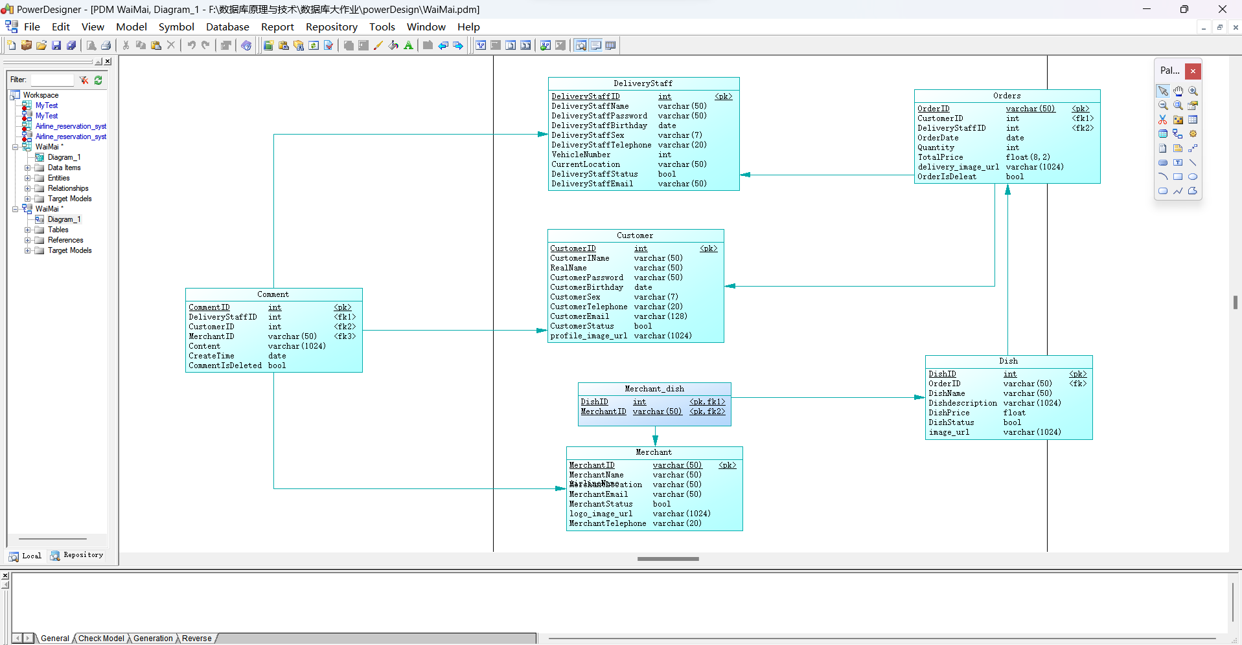
业务流程描述
数据库物理模式

Slide 19
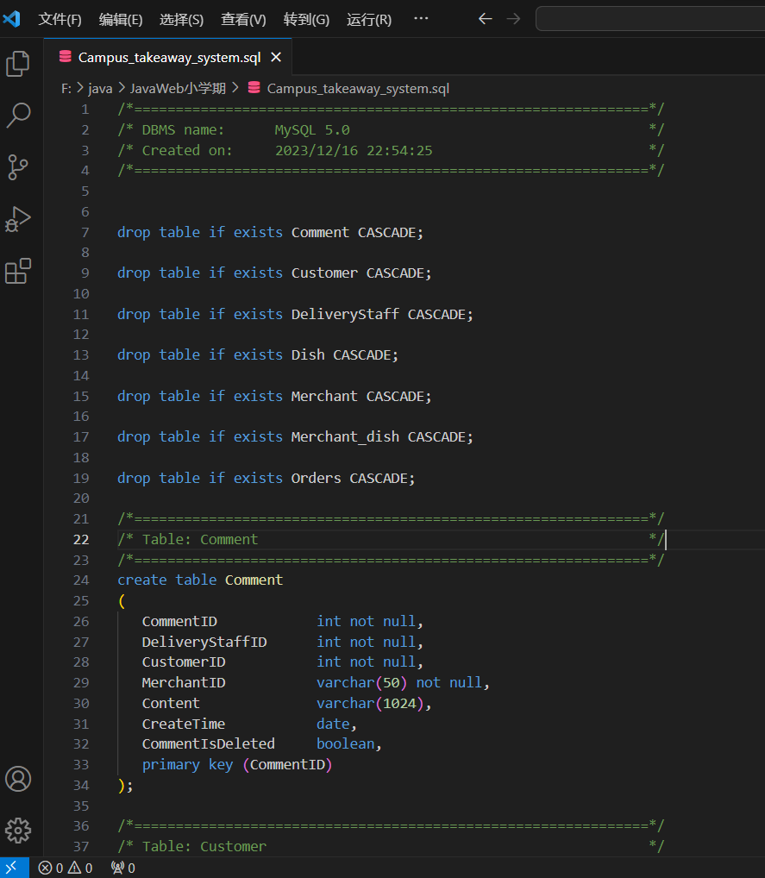
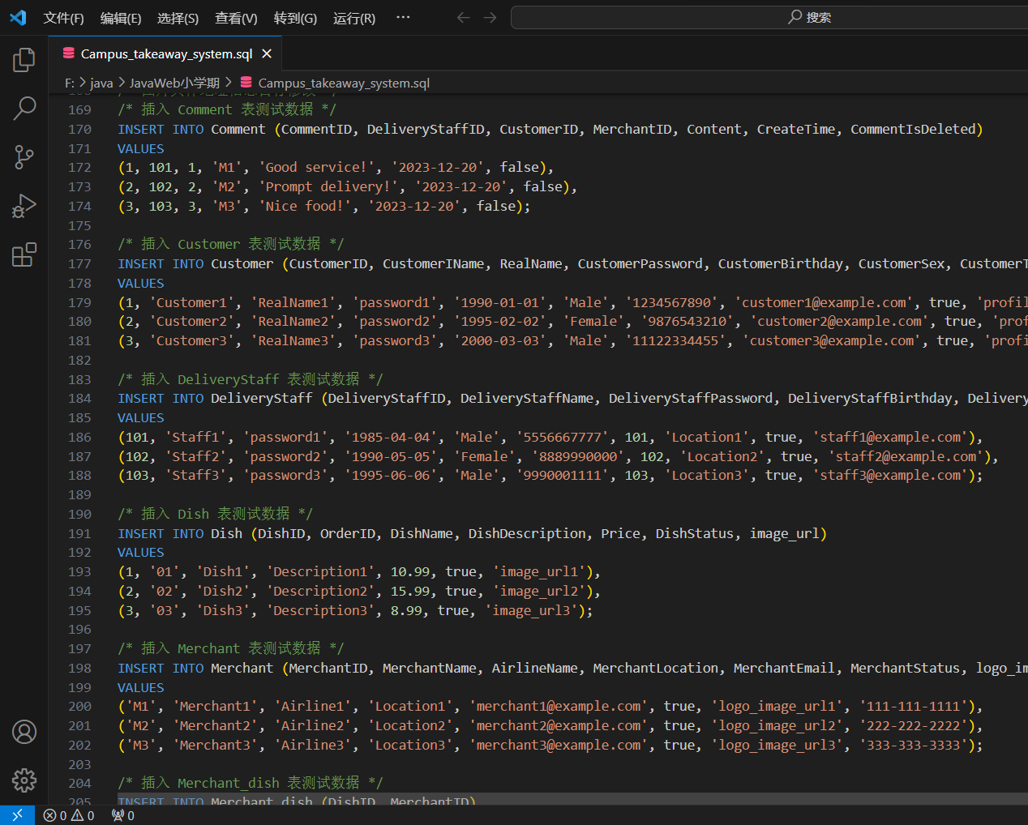
业务流程描述
数据库SQL代码

Slide 20
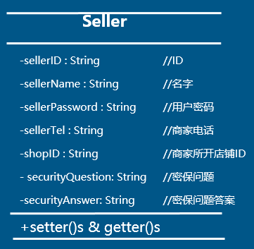
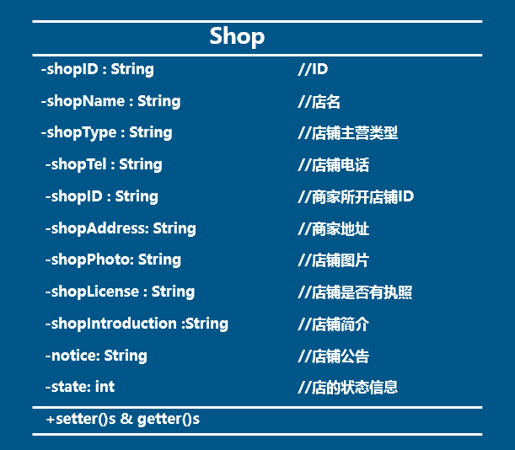
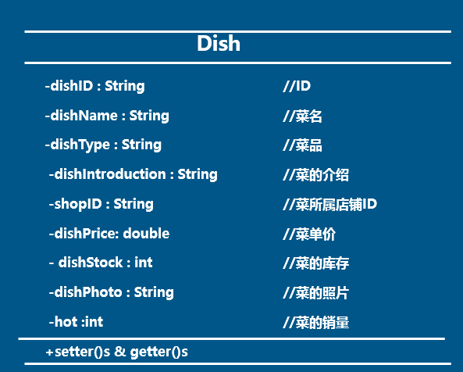
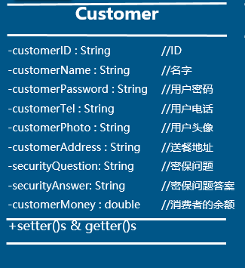
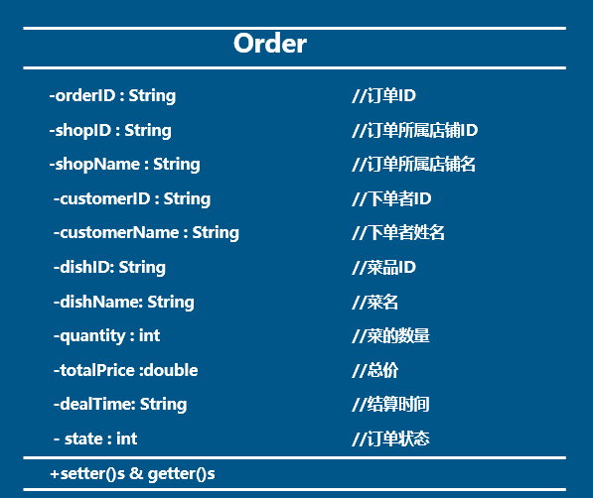
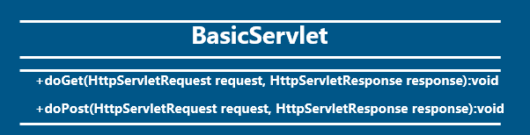
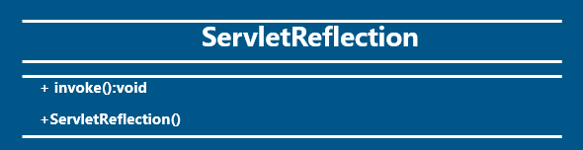
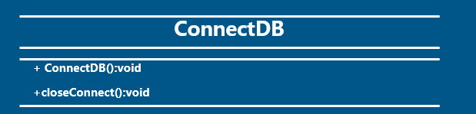
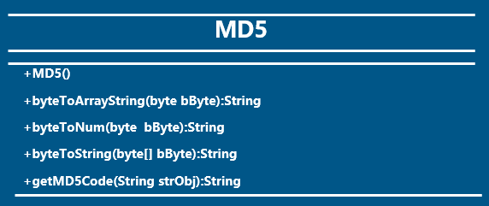
类图

Slide 21
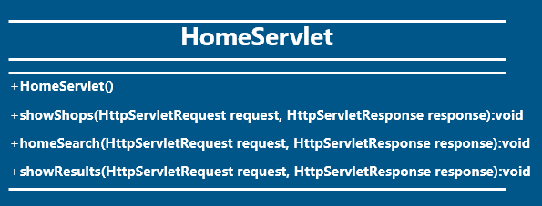
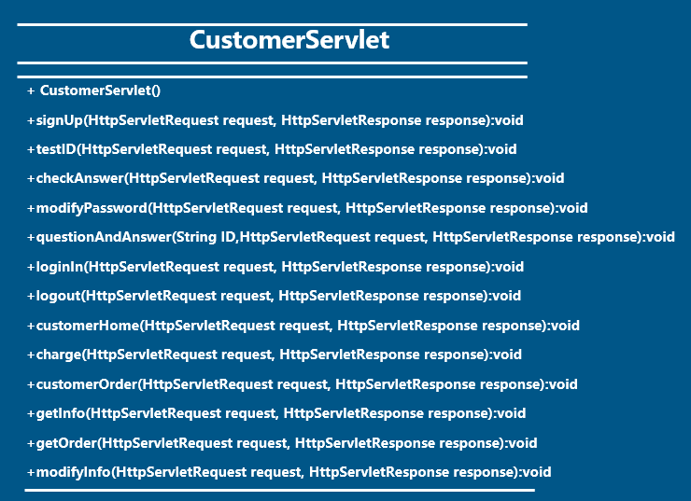
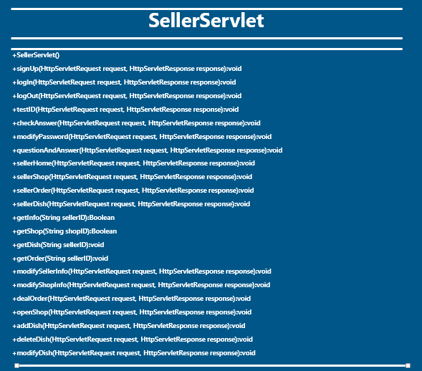
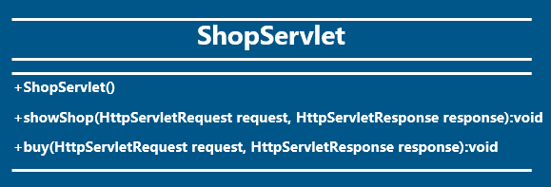
类图

Slide 22
时序图
用户
菜单
购物车
结算
用户浏览，查询菜单和店铺
加入购物车
确认订单
根据用户的余额和库存显示订单处理结构
显示购买结果
显示购买后美食的剩余库存，销量

Slide 23
数据库表
create table Comment
(
CommentID int not null,
DeliveryStaffID int not null,
CustomerID int not null,
MerchantID varchar(50) not null,
Content varchar(1024),
CreateTime date,
CommentIsDeleted boolean,
primary key (CommentID)
);
create table Customer
(
CustomerID int not null,
CustomerIName varchar(50),
RealName varchar(50),
CustomerPassword varchar(50),
CustomerBirthday date,
CustomerSex varchar(7),
CustomerTelephone varchar(20),
CustomerEmail varchar(128),
CustomerStatus boolean,
profile_image_url varchar(1024),
primary key (CustomerID)
);

Slide 24
数据库表
create table DeliveryStaff
(
DeliveryStaffID int not null,
DeliveryStaffName varchar(50),
DeliveryStaffPassword varchar(50),
DeliveryStaffBirthday date,
DeliveryStaffSex varchar(7),
DeliveryStaffTelephone varchar(20),
VehicleNumber int,
CurrentLocation varchar(50),
DeliveryStaffStatus boolean,
DeliveryStaffEmail varchar(50),
primary key (DeliveryStaffID)
);
create table Merchant
(
MerchantID varchar(50) not null,
MerchantName varchar(50),
AirlineName varchar(50),
MerchantLocation varchar(50),
MerchantEmail varchar(50),
MerchantStatus boolean,
logo_image_url varchar(1024),
MerchantTelephone varchar(20),
primary key (MerchantID)
);

Slide 25
数据库表
create table Dish(
DishID int not null,
OrderID varchar(50) not null,
DishName varchar(50),
DishDescription varchar(1024),
Price float,
DishStatus boolean,
image_url varchar(1024),
primary key (DishID));
create table Orders
(
OrderID varchar(50) not null,
CustomerID int not null,
DeliveryStaffID int not null,
OrderDate date,
Quantity int,
TotalPrice float,
delivery_image_url varchar(1024),
OrderIsDeleat boolean,
primary key (OrderID)
);
create table Merchant_dish(
DishID int not null,
MerchantID varchar(50) not null,
primary key (DishID, MerchantID));

Slide 26
0 4
系统实现&系统测试

Slide 27









实现环境
运用Idea进行html5 + css+ js 的编辑和java代码的编写
用Apache-Tomcat服务器来响应jsp页面的访问请求
用MySQL进行数据库的管理，连接数据库，在数据库中建立菜单信息、用户信息，管理员信息，订单信息的数据库
系统的全部实现都是在windows下实现的
在各大浏览器里面测试结果良好

Slide 28
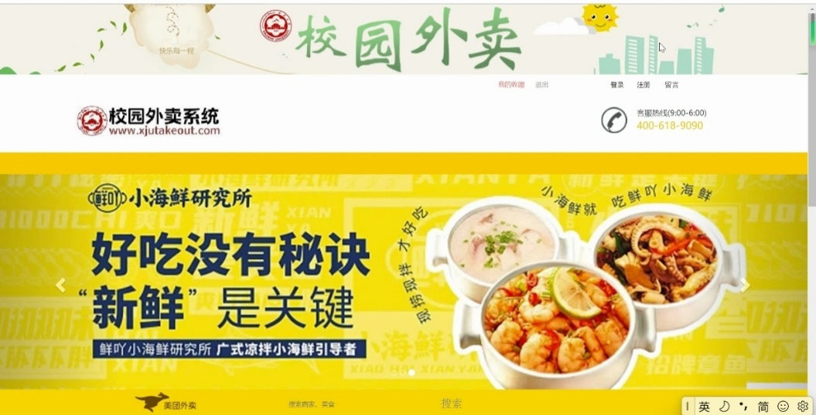
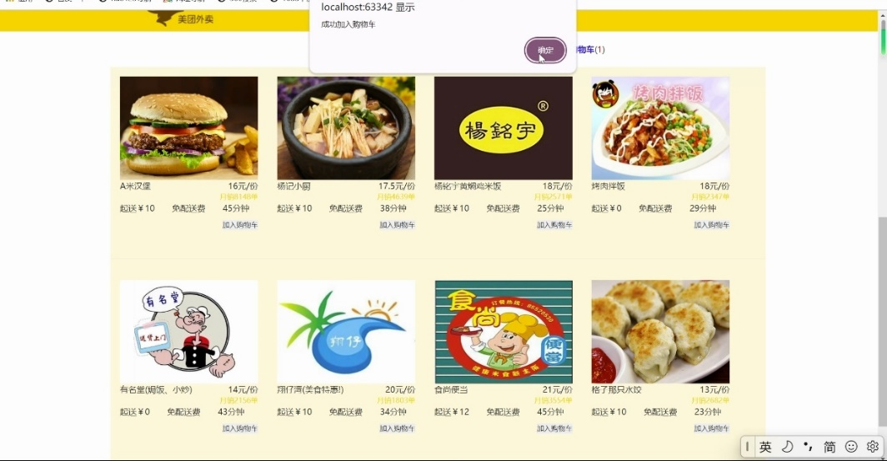
测试结果
浏览菜单
1. 在我们的主界面上，会看到醒目的校园外卖标志以及周到贴心的客服热线。
2. 通过简单的点击，可以轻松登录、注册或留言界面，开启美食之旅。
3. 特色菜品的轮播图设计时尚大气，让顾客能够一眼捕捉特色菜品，并且轻松完成选购。
1. 在主界面还会显示销售量最佳的外卖菜品，显示了单价、销售量、起送费以及配送时间，旨在帮助顾客更好地进行选购。
2. 当用户点击“加入购物车”后，系统将显示“成功加入购物车”，同时购物车中的数量会相应增加1。

Slide 29
0 6
项目总结

Slide 30
亮点
1. 推荐算法：
通过分析用户的历史订单、浏览记录和偏好，可以使用协同过滤或基于内容的推荐算法来推荐给用户可能感兴趣的食物或餐厅。
2. 搜索算法：
实现一个高效的搜索算法，使用户能够快速找到他们想要的食物或餐厅。可以使用全文搜索引擎或基于关键词的搜索算法。例如：搜索汉堡字眼，此系统会显示肯德基、汉堡王、麦当劳等餐厅，方便用户快速选购。

Slide 31
亮点
3. 订单处理算法：
对于订单的处理，可以采用队列算法确保订单的先后顺序，也可以使用调度算法来优化骑手的配送路线，以提高送餐效率。
4. 用户管理算法：
实现用户管理算法，包括用户认证、权限管理等，确保系统的安全性和稳定性。

Slide 32
亮点
5. 评价和反馈：
设计一个评价和反馈系统，通过用户留言与回复分析用户的评价，从而改进服务和推荐系统。

Slide 33
成果
编辑个人资料： 顾客图片，顾客名，送餐地址
搜索：
按热度搜索
按食品种类搜索
浏览菜单
添加/修改店家
添加/修改用户
店家审核
订单处理
登入，注册，找回密码功能
成果
顾客
管理员
店家
开店
编辑个人资料
编辑食品资料：食品图片，食品名称，食品价格，食品类型，食品库存
编辑店铺资料
处理订单：接受订单|拒单
开店

Slide 34
不足之处
1
即使对密码加密，数据库没有用安全软件保护，所以可能被不法黑客恶意攻击，
Nothing is perfect
2
用户上传新的图片之后，系统不会删除之前上传的图片，在一定程度上在形成了系统的冗余

Slide 35
THANKS！

